Slide 1
基于 InsightFace 的
本地实时人脸识别系统
Camera Frame
用预训练深度学习模型完成人脸检测、embedding 特征提取、相似度匹配和本地识别记录管理。
recognized 0.72
班级：25软件工程3班
组名：第8组
组长：杨宇婷
项目成员：黄成杰、洪伟榉、刘钰森、周可文
指导教师：张旭
image -> model -> embedding -> identity
人工智能基础期末项目 | 基于 InsightFace 的本地实时人脸识别系统
01

Slide 2
APPLICATION SCENARIOS
该技术可以落在门禁、考勤、实验室管理和身份核验等真实应用场景。
智能门禁
课堂考勤
实验室权限
身份核验
识别人脸后决定是否放行，适合宿舍、办公室、实验室等授权场景。
自动记录到课情况，减少人工点名成本，适合本地局域网或单机教室环境。
结合本地人脸库判断是否有权限进入机房、实验室或设备操作区域。
在访客登记、活动签到或内部认证时，快速判断是不是已注册人员。
人工智能基础期末项目 | 基于 InsightFace 的本地实时人脸识别系统
02

Slide 3
PROJECT CONTEXT
基于 InsightFace 的本地实时人脸识别系统
输入是图像
模型提取特征
系统做决策
摄像头画面和人脸照片都是非结构化视觉数据，需要模型理解图像内容。
InsightFace 检测人脸位置，并把人脸转换成 embedding 特征向量。
通过余弦相似度和阈值，判断当前人脸是已注册人员还是 Unknown。
课程知识对应
计算机视觉
深度学习
特征表示
相似度计算
阈值分类
人工智能基础期末项目 | 基于 InsightFace 的本地实时人脸识别系统
03

Slide 4

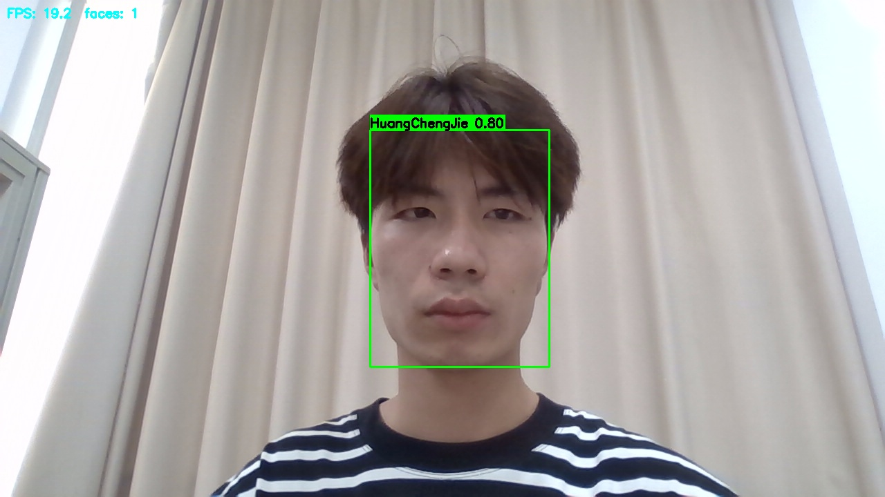
SYSTEM CAPABILITIES
系统覆盖注册、识别、记录和管理四个完整环节。
人脸注册
实时识别
Unknown 判断
后端记录
网页管理
读取 known_faces/<人名>/ 照片
检测最大人脸
生成平均 embedding
打开摄像头
检测当前帧人脸
显示姓名、相似度、FPS
相似度低于阈值
显示 Unknown
降低误识别风险
识别结果 POST 到 FastAPI
SQLite 保存姓名、时间、分数
限制重复写入
查看最近识别记录
管理人员与照片
一键重新注册人脸库
1
2
3
4
5
人工智能基础期末项目 | 基于 InsightFace 的本地实时人脸识别系统
04

Slide 5
LIVE DEMO
现场演示要证明系统真的能从摄像头产生可追踪的识别记录。
1
2
3
4
5
启动网页后端
打开本地看板
运行摄像头识别
展示识别变化
查看记录
scripts\run_backend.bat
http://127.0.0.1:8000/
scripts\run_camera.bat
已注册：绿色框
未注册：Unknown
网页中出现最新识别日志
人工智能基础期末项目 | 基于 InsightFace 的本地实时人脸识别系统
05

Slide 6
LIVE DEMO
演示
人工智能基础期末项目 | 基于 InsightFace 的本地实时人脸识别系统
06

Slide 7
ARCHITECTURE
系统分为注册阶段和识别阶段，两条链路共享本地人脸库。
注册阶段
known_faces
InsightFace
face_db.npz
每个人一个文件夹
照片作为注册样本
检测最大人脸
提取 normed_embedding
保存 names
保存平均 embeddings
同一个本地人脸库服务两个阶段
注册只需离线完成一次；识别阶段直接加载 embedding，不需要每帧读取原图。
识别阶段
摄像头帧
当前人脸
相似度匹配
阈值判断
后端
OpenCV 读取
实时画面
检测 bbox
提取 embedding
embeddings @ emb
取最大 score
score >= 0.4
姓名 / Unknown
记录
看板
人工智能基础期末项目 | 基于 InsightFace 的本地实时人脸识别系统
07

Slide 8
AI CORE
核心不是像素比较，而是把人脸映射到可计算的特征空间。
2
深度学习
1
模型自动学习人脸结构特征
3
人脸检测
特征表示
先定位画面中的人脸 bbox
一张脸变成 512 维向量
embedding
特征向量
6
数据与隐私
4
相似度度量
照片、特征库、日志都应本地保护
用余弦相似度比较向量
5
阈值分类
score >= 0.4 才识别成功
答辩金句：embedding 是模型生成的“数字身份证”
人工智能基础期末项目 | 基于 InsightFace 的本地实时人脸识别系统
08

Slide 9
DECISION RULE
识别结果来自最近向量匹配，再经过阈值做二分类决策。
相似度计算
阈值判断
sims = embeddings @ emb
Unknown
Recognized
因为使用的是 normed_embedding，点积可以直接作为余弦相似度。
0
THRESHOLD = 0.4
1
选择最高分：max(score)
阈值调高
阈值调低
课程联系
更严格，误识别减少，但熟人可能变Unknown
更宽松，漏识别减少，但误识别风险增加
体现精确率、召回率和分类决策的权衡
人工智能基础期末项目 | 基于 InsightFace 的本地实时人脸识别系统
09

Slide 10
IMPLEMENTATION
项目把模型推理、图像处理、接口服务和网页展示集成成可运行系统。
前端网页
backend/static/index.html + style.css + app.js
关键配置
后端接口
FastAPI routes + SQLite recognition.db
def get_app():
global APP
if APP is None:
APP = FaceAnalysis(
name="buffalo_sc",
root=ROOT,
providers=["CPUExecutionProvider"], allowed_modules=["detection", "recognition"],)
APP.prepare(ctx_id=0, det_size=(320, 320))
return APP
识别程序
face_recog.py: register / run
图像处理
OpenCV 摄像头、画框、截图；Pillow 中文渲染
AI 模型
InsightFace buffalo_sc + ONNXRuntime CPU
模型 + 工程 = 可用 AI 系统
人工智能基础期末项目 | 基于 InsightFace 的本地实时人脸识别系统
10

Slide 11
ROADMAP
后续可提升部分
当前不足
后续改进
CPU 实时性能有限
接入 GPU / DirectML / CUDA，或降低检测频率
注册样本较少
增加不同光照、角度和表情的样本照片
阈值固定
构建验证集，自动选择更合适的阈值
未做活体检测
加入眨眼、动作或深度信息，降低照片攻击风险
单机本地演示
扩展多摄像头或局域网部署能力
我们完成了从 AI 模型推理到本地应用系统的闭环，也清楚知道后续可以如何继续优化。
人工智能基础期末项目 | 基于 InsightFace 的本地实时人脸识别系统
11

Slide 12
ENDING
感谢聆听
本项目展示了从图像输入、深度学习特征提取、向量相似度匹配到本地应用系统落地的完整闭环。
Face Recognition Demo
项目回顾
1. 使用 InsightFace 完成人脸检测与特征提取
2. 使用 embedding 与余弦相似度进行身份匹配
3. 通过 FastAPI + SQLite + 网页看板完成本地记录展示
人工智能基础期末项目 | 基于 InsightFace 的本地实时人脸识别系统
12

